Slide 1
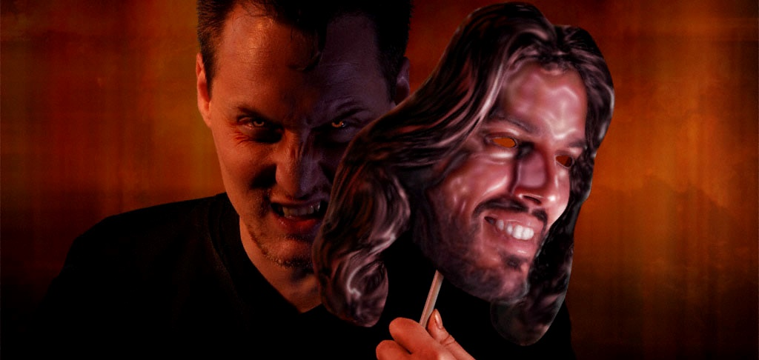
Lesson 10 for June 3, 2023
စာတန်၏နောက်ဆုံးလိမ်လည်မှု

Slide 2
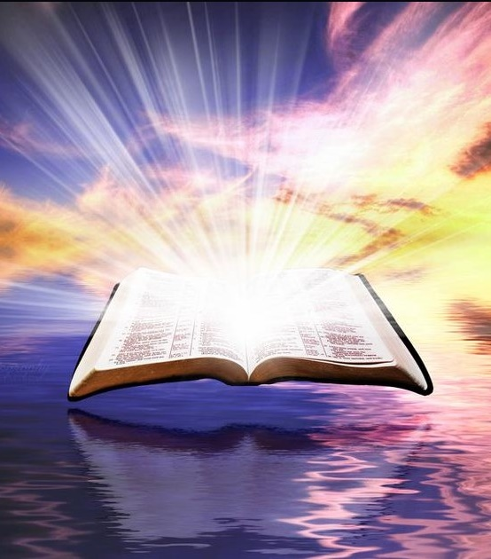
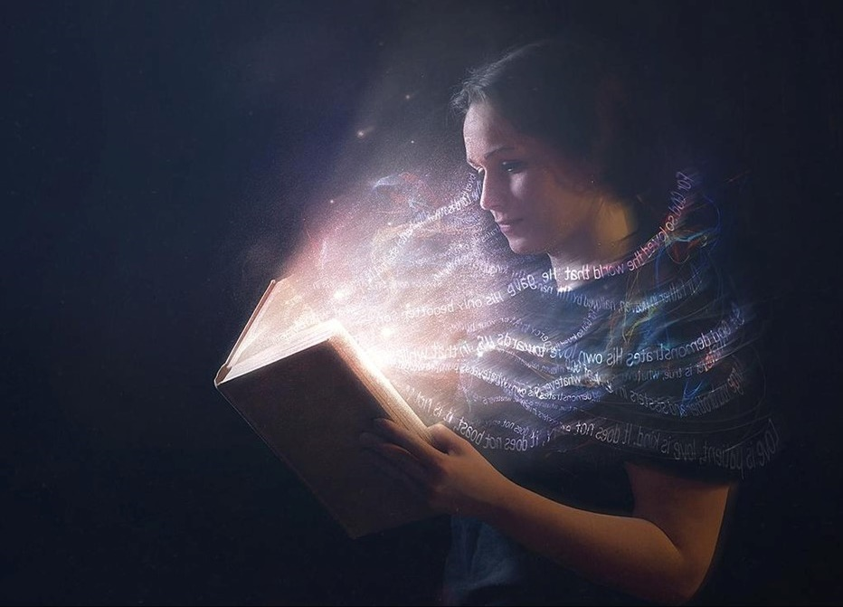
ကိုယ်တော်၏သမ္မာတရားအားဖြင့်သူတို့ကိုသန့်ရှင်းစေတော်မူပါ
ကိုယ်တော်၏နှုတ်ကပတ်သည်သမ္မာတရားဖြစ်ပါ၏’’ (John 17:17)

Slide 3
ဗာဗုလုန်သည်အဘယ်အရာအတွက်ရပ်တည်သနည်း။ဗျာဒိတ်ကျမ်းတွင်'မဟာဗာဗုလုန်'ကိုအထူးသဘောဖြင့်သတ်မှတ်သည်။နောက်ဆုံးအချိန်တွင်အယူဖောက်ပြန်သောဘာသာတရားများစည်းလုံးကြမည်။'ဗာဗုလုန်' ဟူသောအသုံးအနှုန်းသည်အသင်းသားများထက် အဖွဲ့အစည်းများနှင့်၎င်းတို့၏ခေါင်းဆောင်များကိုရည်ညွှန်းသည်။ ယင်းကို ‘များစွာသောရေ’ ဟုခေါ်ဆိုသည်။ (ဗျာ. ၁၇:၁၊ ၁၅)။ (SDABibleCommentary,vol.7,p.851852)။ဗာဗုလုန်မှာဘာအမှားရှိလို့လဲ။ပြိုလဲခြင်းကိုဘုရားသခင်အဘယ်ကြောင့်ကြေညာပြီး၎င်းမှလွတ်မြောက်ရန်ကျွန်ုပ်တို့ကိုဖိတ်ခေါ်သနည်း။(ဗျာဒိတ်၁၄:၈;၁၈:၄
ဗာဗုလုန်၏လှည့်စားမှုများ:
စကြဝဠာလှည့်စားမှု
မသေနိုင်သောဝိညာဉ်
အတုအယောင်အနားယူသောနေ့ ဤလှည့်ဖြားမှုများမှလုံခြုံစွာနေပါ။
စစ်မှန်တဲ့အနားယူတဲ့နေ့
နာခံရန် ဖိတ်ခေါ်ခြင်း။

Slide 4
ဗာဗုလုန်၏လှည့်စားမှုများ:

Slide 5
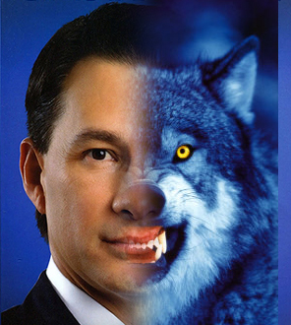
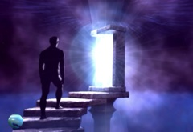
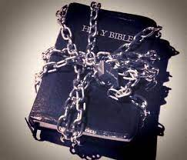
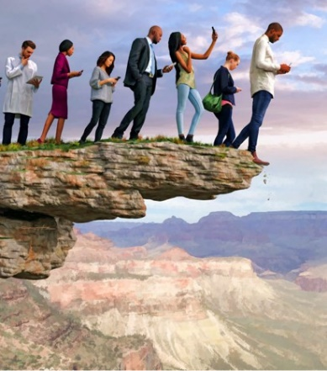
စကြဝဠာဆိုင်ရာလှည့်စားမှု
“လူထင်သည်အတိုင်းမှန်သောလက္ခဏာရှိသော်လည်း၊ အဆုံး၌သေခြင်းသို့ပို့သော လမ်းတစ်မျိုးရှိ၏။” (Proverbs 14:12 NIV)
ပရောဖက်အတုအယောင်များသည်နိမိတ်လက္ခဏာများနှင့်အံ့ဖွယ်အမှုများဖြင့် ကမ္ဘာကိုလှည့်ဖြားမည်ဖြစ်ကြောင်းယေရှုကြိုဟောခဲ့သည်။ဘုရားသခင်အပေါ်သစ္စာတည်ကြည်လိုသူများပင်လှည့်ဖြားကြလိမ့်မည်(မာ၊၁၃း၂၂)။ဘယ်လိုလုပ်ကြမလဲ။
ယခင်က“ဗာဗုလုန်”သည်သမ္မာကျမ်းစာမှရွေ့ပြောင်းကာမှားယွင်းသောလူ့အတွေးအခေါ်များကိုသွန်သင်ခြင်းဖြင့်လူတို့ကိုနားမလည်နိုင်အောင်ဖြစ်စေခဲ့သည်။ယနေ့ထိလည်းထိုနည်းအတိုင်းလုပ်ဆောင်နေသေးသည်။လူတို့ကိုသမ္မာကျမ်းစာအမှန်တရားမှဝေးကွာစေရန်မှားယွင်းသောလူ့အတွေးများကိုအသုံးပြုသည်(Pr.14:12)။လူတိုင်းနီးပါးသည်၎င်း၏ခေါင်းဆောင်များ နောက်သို့လိုက်ကြပြီးနောက်ဆုံးတွင်စာတန်ကိုကိုးကွယ်ကြလိမ့်မည်(ဗျာ၁၃း၃-၄၊၁၄-၁၅)။
သန့်ရှင်းသောဝိညာဉ်တော်၏အကူအညီဖြင့်ကျမ်းစာလေ့လာမှသာအမှန်တရားကိုမုသာဝါဒနှင့်ခွဲခြားသိမြင်နိုင်မည်ဖြစ်သည်။

Slide 6
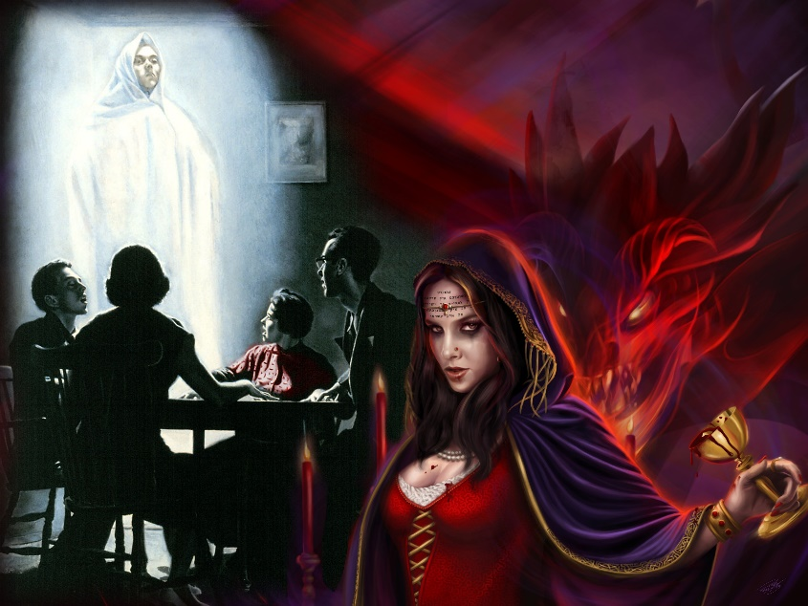
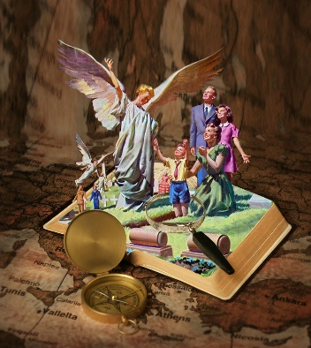
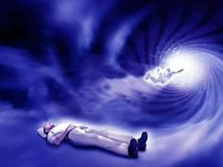
မသေနိုင်သောဝိညာဉ်
မြွေကလည်း၊သင်တို့သည်ဧကန်အမှန်သေရမည်မဟုတ်။ (Genesis 3:4)
ဗာဗုလုန်နှင့်နတ်ဆိုးပညာသည်ရှင်းရှင်းလင်းလင်းဆက်စပ်နေသည်(ဗျာ၊၁၈:၂)။ထို့ကြောင့်ယနေ့ခရစ်ယာန်အများစု သည်“နတ်ဆိုး၏အယူဝါဒ”ကိုလက်ခံကြသည်(၁တိ၄:၁)။အဖြစ်များဆုံးတစ်ခုမှာကျွန်ုပ်တို့သည်ဧဝအားစာတန်ပြောခဲ့ သည့်အတိုင်းမသေနိုင်ဘဲမသေနိုင်သောကြောင့်ဖြစ်သည်။ သခင်ယေရှုကို ကျွန်ုပ်တို့၏ကယ်တင်ရှင်အဖြစ်လက်ခံလျှင် ကျွန်ုပ်တို့သေပြီးသည်နှင့်ကောင်းကင်ဘုံသို့တည့်တည့်သွားသည်ဟုသူတို့ယုံကြည်ကြသည်။ငါတို့မရှိရင်ငရဲကိုတည့် တည့်သွားရတယ်ဒါမှမဟုတ်ကိုယ်ခန္ဓာမရှိတဲ့နာမ်ဝိညာဉ် တစ်ကောင်လိုလျှောက်သွားနေတာဒါမှမဟုတ်...
သေခြင်းဆိုတာအိပ်မက်တစ်ခုလိုပါပဲ၊ငါတို့ရဲ့ဝိညာဉ်တွေဟာ သေတတ်တယ်လို့ဘုရားသခင်ရဲ့နှုတ်ကပတ်တော်ကရှင်းပြ တယ်။ရှင်ပြန်ထမြောက်သောနေ့တွင်ဤ“အိပ်မက်”မှနိုးထကြလိမ့်မည်(ဒေ. ၉:၅;ဆာ၁၁၅:၁၇;ဗျာ. ၂၀:၅-၆)။

Slide 7
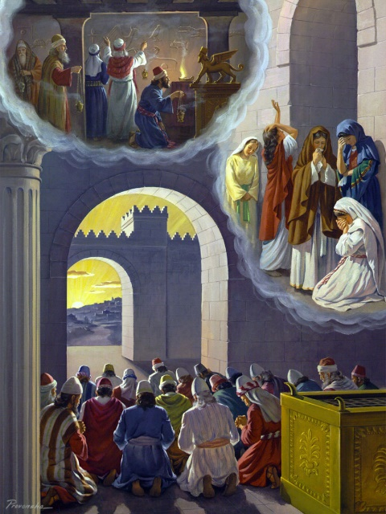
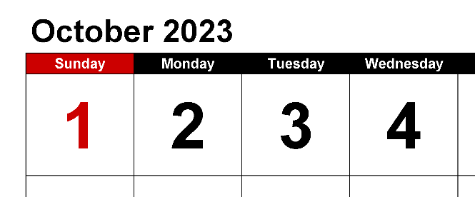
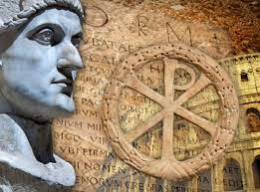
အတုအယောင်အနားယူသောနေ့
ထာဝရဘုရား၏အိမ်တော်အတွင်းတန်တိုင်းထဲသို့ဆောင်သွား၍ဗိမာန်တော်တံခါးဝဗိမာန်တော်ဦးနှင့်ယဇ်ပလ္လင်ကြားမှာလူနှစ်ကျိပ်ငါးယောက်တို့သည် ဗိမာန်တော်ကိုကျောခိုင်းလျက်၊ အရှေ့သို့မျက်နှာဦပလျက်၊အရှေ့မျက်နှာ၌ နေကိုကိုးကွယ်ကြ၏။(Ezequiel 8:16)
ဂျူးလူမျိုးများသည်ဗာဗုလုန်နှင့်အခြားလူမျိုးများကဲ့သို့နေကိုကိုးကွယ် ခြင်းဖြင့်ယိုယွင်းပျက်စီးသွားသည် (Ez. 8:16)။
ခရစ်ယာန်ဘုရားကျောင်းသည်နေ
ကိုပွင့်ပွင့်လင်းလင်းကိုးကွယ်ဖူးခြင်း
မရှိသော်လည်းရောမမြို့ကို“နေ၏နေ့”
(Constantine’s edition, 321 AD) တွင်စတင်ကိုးကွယ်ခဲ့ကြသည်။ အချို့သောဘာသာစကားများသည်အင်္ဂလိပ်လိုSundayကဲ့သို့ထိုအ ဓိပ္ပါယ်ကိုဆက်လက်ထိန်းသိမ်းထားဆဲဖြစ်သည်။ကိုးကွယ်ရာနေ့၏ ဤပြောင်းလဲမှုသည်သမ္မာကျမ်းစာ၏ အမြစ်မရှိသော်လည်း ပင်မခေတ်ရေစီးကြောင်းခရစ်ယာန်ဘာသာတွင် မေးခွန်းထုတ်စရာ မရှိပါ။

Slide 8
ဤလှည့်ဖြားမှုများမှလုံခြုံစွာနေပါ။

Slide 9
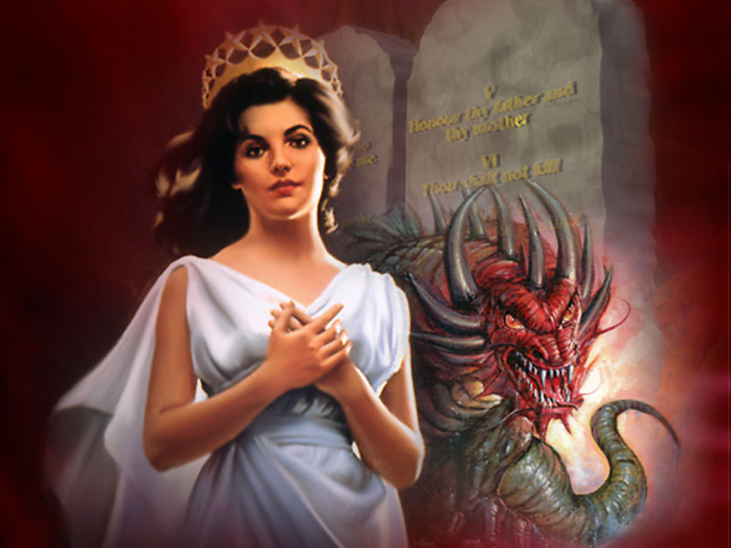
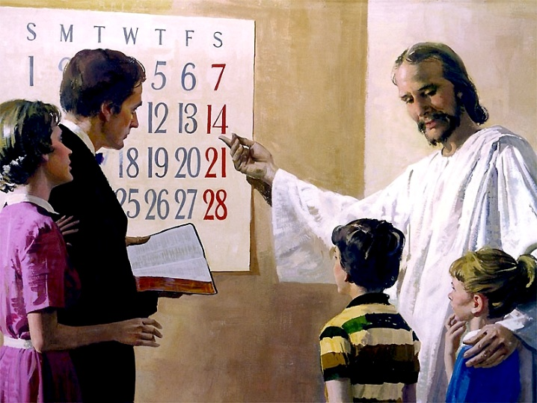
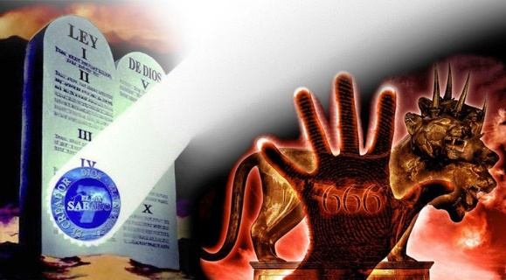
စစ်မှန်တဲ့အနားယူတဲ့နေ့
ငါ၏ဥပုသ်နေ့တို့ကိုလည်းသန့်ရှင်းစေလော့။ငါသည်သင်တို့၏ဘုရားသခင်ထာဝရဘုရားဖြစ်သည်ဟု၊သင်တို့သည်သိမည်အကြောင်း၊ထိုဥပုသ်နေ့တို့ကိုငါနှင့်သင်တို့စပ်ကြားမှာလက္ခဏာသက်သေဖြစ်စေကြလော့ဟုငါဆို၏။ (Ezekiel 20:20)
နတ်ဆိုးများသည်ဗာဗုလုန်ကိုဦးဆောင်ခဲ့ပြီး၎င်းတို့သည်လူ့အယူဝါဒ၏“စပျစ်ရည်”ဖြင့်ကမ္ဘာကိုလှည့်ဖြားခဲ့ကြသည်(ဗျာ ၁၈:၂-၃;၁၄:၈)။ဘုရားသခင်ကိုကိုးကွယ်ဆဲလူနည်းစုကိုလည်းကဲ့ရဲ့နှိပ်စက်ညှဉ်းပန်းကြသည်(ဗျာ၁၂း၁၇)။သို့ရာတွင်၊ဤအုပ်စုငယ်လေးသည် ဥပုသ်နေ့တွင် သူ၏နှုတ်ကပတ်တော်၌ ကျင့်ရန် ကျွန်ုပ်တို့အား တိုက်တွန်းထားသကဲ့သို့ဘုရားသခင်ကိုကိုးကွယ်ဆဲဖြစ်သည် (ထွ. ၂၀း၈-၁၁၊ ဧဇ. ၂၀း၂၀)။
သစ္စာရှိအကြွင်းအကျန်များသည် ကျွန်ုပ်တို့၏ဖန်ဆင်းရှင်ကိုကိုးကွယ်ရန် ကမ္ဘာကိုခေါ်ဆိုသည်။မှားယွင်းသော ဝတ်ပြုရေးနေ့ကိုသွန်သင်ပေးသောဗာဗုလုန်ကျဆုံးခြင်းကိုလည်းကြေညာကြသည် (ဗျာ ၁၄း၇-၈)။

Slide 10
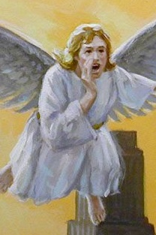
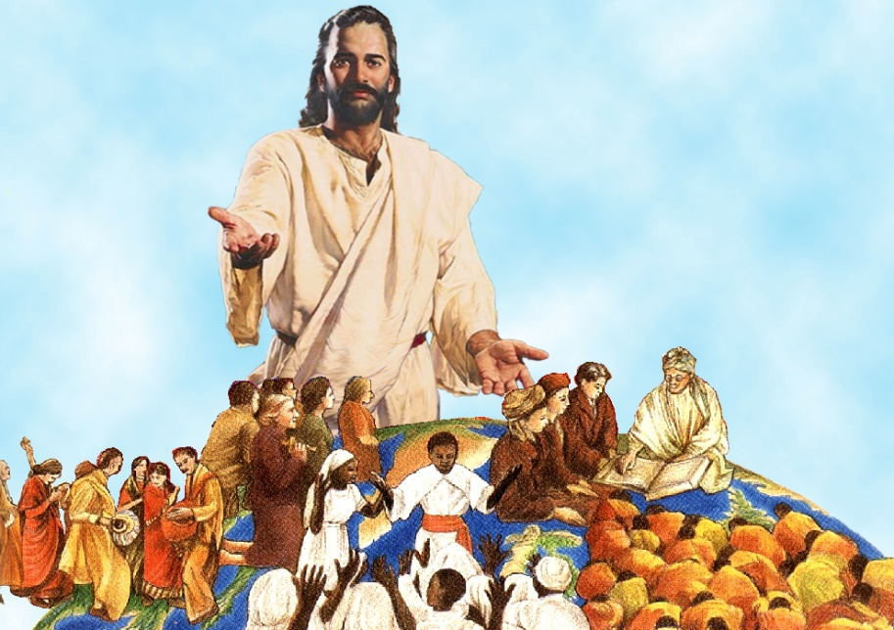
နာခံရန်ဖိတ်ခေါ်ခြင်း။
“အခြားသောကောင်းကင်အသံကား၊ ငါ၏လူမျိုးတို့၊ သူ၏အပြစ်တို့ကိုဆက်ဆံခြင်းနှင့်လည်းကောင်း၊ သူ၏ဘေးဒဏ်များကိုခံခြင်းနှင့်လည်းကောင်း ကင်းလွတ်အံ့သောငှာ၊ သူ၏အထဲကထွက်ကြလော့။ ” (Rev. 18:4)
ဘုရားသခင်၏အယူဝါဒများကိုသစ္စာစောင့်သိသောအကြွင်းအကျန်များသည်ဘုရားသ ခင်၏လူတို့၏အနည်းငယ်မျှသာဖြစ်သည်။အများစုမှာဗာဗုလုန်တွင်ရှိနေဆဲဖြစ်သည်။
သူတို့သည်မှားယွင်းသောနေ့တွင်ဘုရားသခင်ကိုကိုးကွယ်နေမှန်းမသိကြဘဲ၊သို့မဟုတ်စာတန်၏လှည့်ဖြားမှုများကို အမှန်တရားအဖြစ်လက်ခံနေကြသည်(ဝိညာဉ်၏မသေ နိုင်သောသဖွယ်)။ထို့ကြောင့်သူတို့ကိုအမှန်တရားသင်ပေးပြီးဗာဗုလုန်မှထွက်ရန်ဖိတ်ခေါ်ရန်တစ်စုံတစ်ယောက်လိုအပ်သည်။ဘုရားသခင်၏ပညတ်တော်ကိုလွန်ကျူးခြင်းသည်အပြစ်ဖြစ်သည်(၁ယော ၃း၄၊ ယာကုပ် ၂း၁၀၁၁)။ နာခံခြင်းသည်ကျွန်ုပ်တို့အားအပြစ်စီရင်ခြင်းနှင့်အပြစ်၏အုပ်စိုးခြင်းမှလွတ်မြောက်စေသောခရစ်တော်၏ကျေးဇူးတော်ကိုရောင်ပြန်ဟပ်ကြောင်းသစ္စာရှိလူတိုင်းကိုသွန် သင်ရမည်ဖြစ်သည်။

Slide 11
“ဗာဗုလုန်၏စပျစ်ရည်သည်လူ၏အသုံးအဆောင်အတွက် ထာဝရအရှင်ထာဝရဘုရားကောင်းကြီးပေး၍သန့်ရှင်းစေတော်မူသောဥပုသ်နေ့ထက်အတုအယောင်နှင့်မှေးမှိန်သော ဥပုသ်ကိုချီးမြှောက်ခြင်းဖြစ်ပြီး၊[၎င်းသည်]ဝိညာဉ်၏မသေနိုင်သောဥပုသ်ဖြစ်သည်။ဤအမျိုးအနွယ်၏အယူမှားမှုနှင့်အမှန်တရားကိုငြင်းပယ်ခြင်းသည်အသင်းတော်ကိုဗာဗုလုန်သို့ ပြောင်းလဲစေသည်။ဘုရင်များ၊ကုန်သည်များ၊အုပ်စိုးရှင်များ၊ ဘာသာရေးဆရာများအားလုံးသည်ဖောက်ပြန်သောသဟဇာတဖြစ်နေကြသည်။”
E. G. W. (Selected Messages, book 2, cp. 7, p. 68)

